Slide 1
Socket, API e Java
Unità 2 – lezione 1 e lezione 2

Slide 2
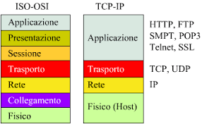
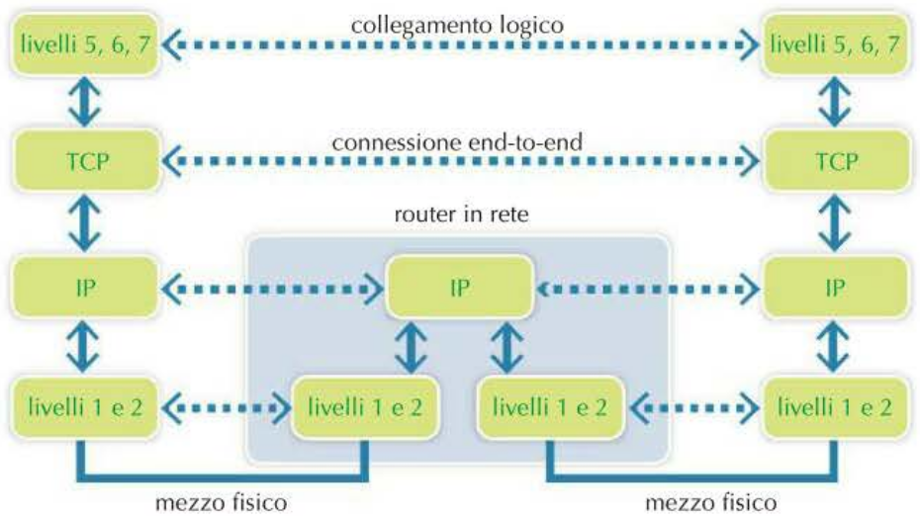
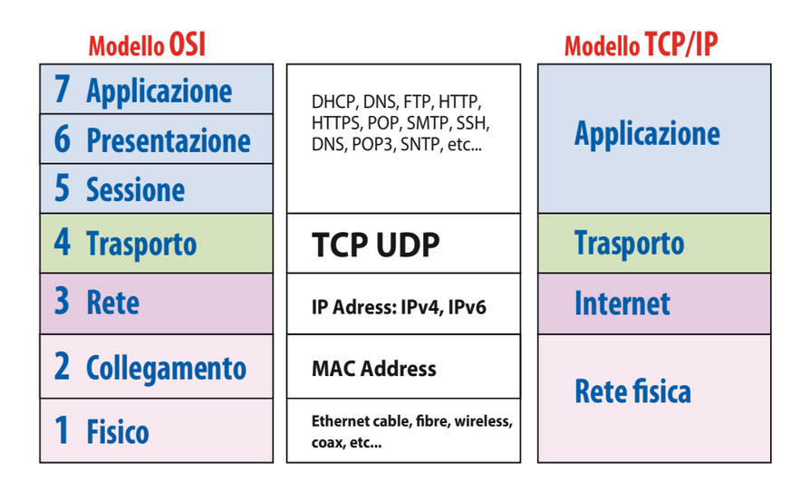

Slide 3
Connessione Logica a Livello di Trasporto
Una connessione logica end-to-end tra due processi su una rete è identificata da una quintupla composta da cinque elementi fondamentali: <Protocollo, IP_sorgente, Porta_sorgente, IP_destinazione, Porta_destinazione>
La quintupla definita viene in realtà costituita a partire da due elementi simmetrici, un’associazione locale ed una remota:
Mittente: identificato da <IP_sorgente, Porta_sorgente>
Destinatario: identificato da <IP_destinazione, Porta_destinazione>
Il socket è l’astrazione di un canale di comunicazione tra processi distribuiti in rete. Data una connessione logica end-to-end, ciascuna di queste parti è detta socket
protocollo, Ind. locale, porta locale (TCP,123.23.4.221,1500) → socket client
protocollo, Ind. remoto, porta remota (TCP ,234.151.124.2,4000) → socket server
Nota:
protocolli differente possono usare la stessa porta
Es. 1040 per TCP diverso da 1040 per UDP

Slide 4
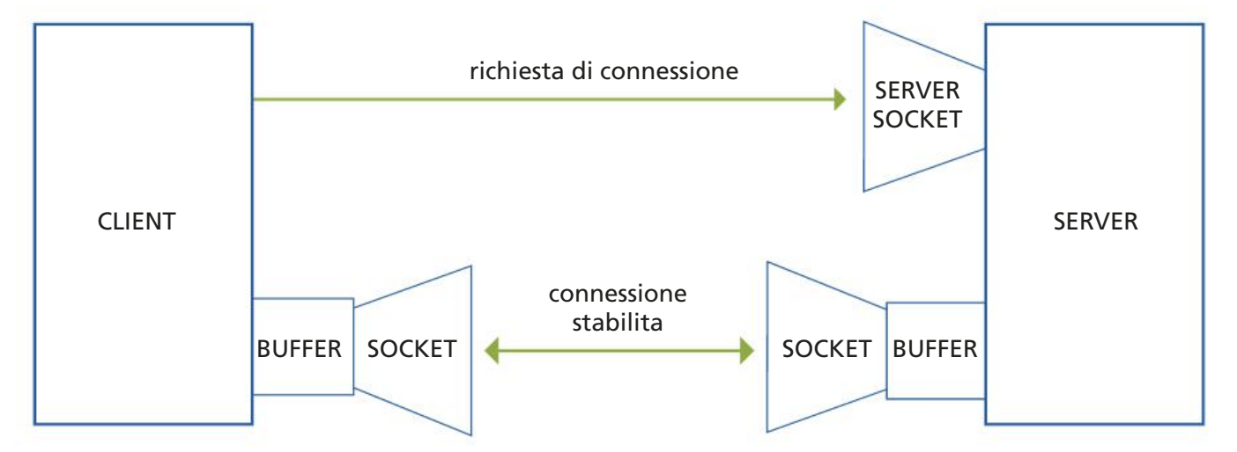
Socket e API

Slide 5
Api e Socket
Si presentano sotto la forma di un’API (Application Programming Interface), cioè un insieme di funzioni che le applicazioni possono invocare per ricevere il servizio desiderato.
Rappresentano una estensione delle API di UNIX per la gestione dell’I/O su periferica standard (files su disco, stampanti, etc.).
Questa API è poi divenuta uno standard de facto, ed oggi è diffusa nell’ambito di tutti i maggiori sistemi operativi (Linux, FreeBSD, Solaris, Windows… etc.)
Vedere Berkeley Sockets: https://en.wikipedia.org/wiki/Berkeley_sockets

Slide 6
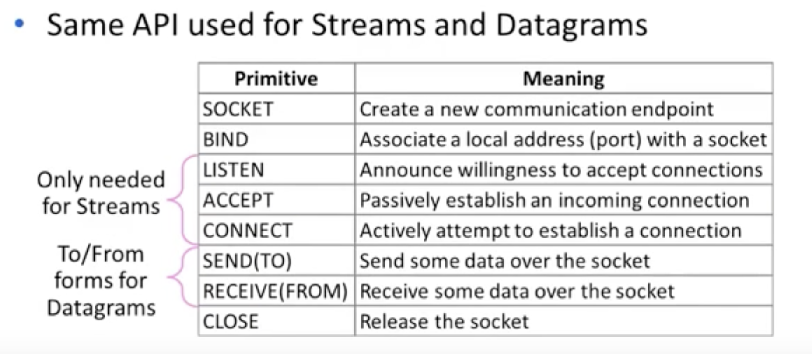
Socket API

Slide 7
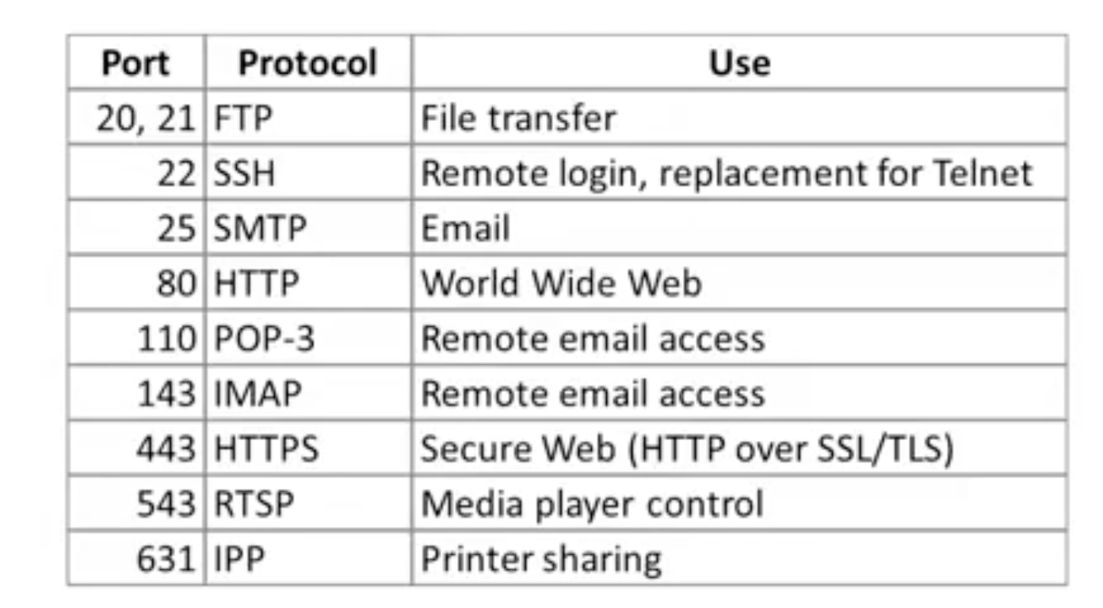
Wll-known ports - server
Server spesso usano le well-known ports da 0 a 1024
Client spesso usa porte scelte da OS e oltre 1024

Slide 8
Interazione tra Applicazione e SO
L’applicazione chiede al sistema operativo di utilizzare i servizi di rete
Il sistema operativo crea una socket e la restituisce all’applicazione
L’applicazione utilizza la socket
Open, Read, Write, Close.
L’applicazione chiude la socket e la restituisce al sistema operativo

Slide 9
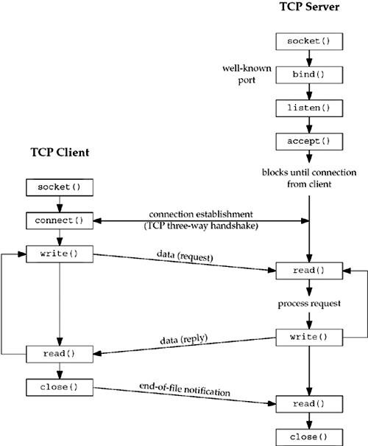
Creazione comunicazione end to end con i socket
Lato server
1. Creazione del socket
2. Bind ad una porta
3. Listen, predisposizione a ricevere sulla porta
4. Accept, blocca il server in attesa di una connesione
5. Lettura - scrittura dei dati
6. Chiusura
 Lato client
1. Creazione del socket
2. Richiesta di connessione
3. Lettura - scrittura dei dati
4. Chiusura

Slide 10
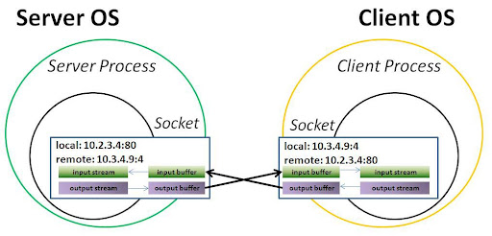
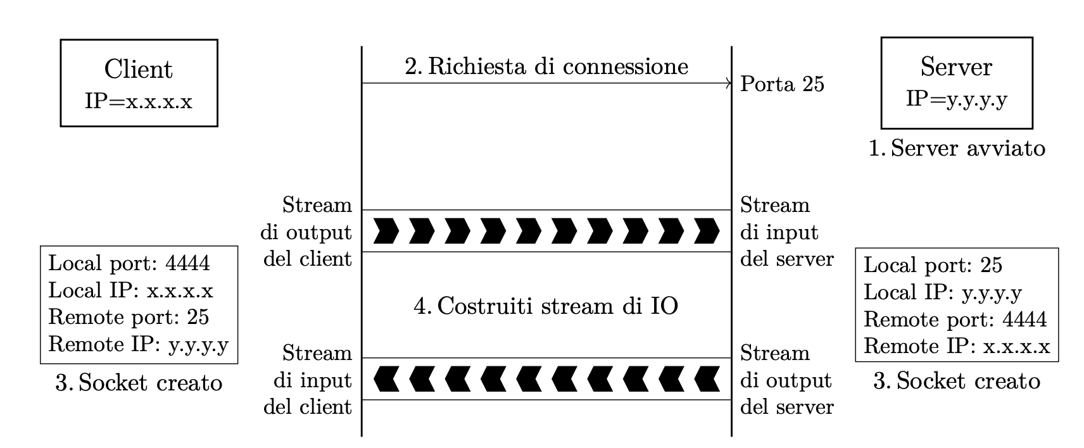

Slide 11
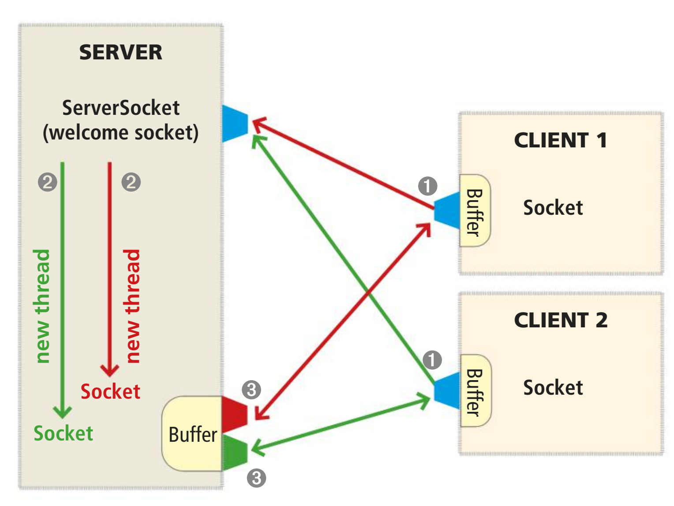

Slide 12
Esempio semplice - finire

Slide 13
Socket in Java
L’interfaccia deriva da quella standard di Berkeley, introdotta nel 1981
E’ organizzata in maniera da soddisfare i principi dell’Object Orienting Programming
Contiene classi per la manipolazione degli indirizzi e la creazione di socket lato client o server
Implementazione nel package java.net

Slide 14
Documentazione ufficiale
Studiare I metodi che usiamo in laboratorio
Vedere documentazione ufficiale https://docs.oracle.com/en/java/javase/22/docs/api/index.html
Pacchetto java.net https://docs.oracle.com/javase/8/docs/api/java/net/package-summary.html
Socket: https://docs.oracle.com/javase/8/docs/api/java/net/Socket.html
ServerSocket: https://docs.oracle.com/javase/8/docs/api/java/net/ServerSocket.html

Slide 15
L’API Java Socket fornisce le classi e i metodi necessari per stabilire connessioni di rete tra client e server. Le due principali classi coinvolte sono:
java.net.Socket: Utilizzata dal client per connettersi a un server.
java.net.ServerSocket: Utilizzata dal server per ascoltare le richieste di connessione dai client.
Principali Metodi
• Socket:
• Socket(String host, int port): Crea un socket e si connette al server specificato.
• getInputStream() e getOutputStream(): Ottengono i flussi di input e output per la comunicazione.
ServerSocket:
ServerSocket(int port): Crea un server socket che ascolta sulla porta specificata.
accept(): Blocca e attende una connessione da un client. Restituisce un Socket per comunicare con il client.

Slide 16
Comportamento Dopo che il Client Contatta il Server
Server in Attesa (accept() Bloccato):
Quando un server avvia il metodo accept() su un oggetto ServerSocket, il thread che esegue accept() è bloccato e in attesa di una connessione in ingresso. Il server non può eseguire altre operazioni finché non viene accettata una connessione.
Client Stabilisce Connessione:
Il client crea un Socket e chiama il costruttore Socket(String host, int port), specificando l’indirizzo IP del server e la porta a cui connettersi.
Il client invia una richiesta di connessione al server.
Connessione Stabilita:
Quando il server accetta la connessione, il metodo accept() restituisce un nuovo Socket che rappresenta la connessione con il client. Questo nuovo Socket viene utilizzato per la comunicazione con il client.
Il server può ora utilizzare il flusso di input e output del nuovo Socket per scambiare dati con il client.
Continua l’Esecuzione:
Dopo aver accettato la connessione, il server può continuare a chiamare accept() per accettare ulteriori connessioni, se necessario. Ogni connessione verrà gestita da un nuovo Socket.
ServerSocket serverSocket = new ServerSocket(1234);
Socket clientSocket = serverSocket.accept();
// Blocca finché non arriva una connessione
// Usa clientSocket per comunicare con il client
Socket socket = new Socket("server_address", 1234);
// Usa socket per comunicare con il server

Slide 17
InputStream e OutputStream
InputStream e OutputStream sono classi base per la lettura e scrittura di dati binari. Operano direttamente sui dati come flusso di byte.
https://docs.oracle.com/javase/8/docs/api/java/io/OutputStream.html
https://docs.oracle.com/javase/8/docs/api/java/io/InputStream.html
InputStream:
Metodo read(): Legge un byte alla volta (o un array di byte) dal flusso di input.
Operazione a byte: Non considera l’encoding dei caratteri e lavora solo con dati grezzi.
Esempio: Lettura di file binari, dati di rete, o byte da altre fonti.
OutputStream:
Metodo write(int b): Scrive un byte alla volta (o un array di byte) nel flusso di output.
Operazione a byte: Gestisce i dati grezzi senza considerare l’encoding dei caratteri.
Esempio: Scrittura di file binari, invio di dati su una rete, o scrittura in dispositivi hardware.

Slide 18
BufferedReader e PrintWriter forniscono un’interfaccia di livello più alto, operando a livello di carattere e stringa.
Gestiscono la lettura e la scrittura di dati a livello di caratteri e stringhe, con buffering per migliorare le prestazioni.
BufferedReader:
Metodo readLine(): Legge una riga di testo come una stringa.
Gestione caratteri: Converte i byte in caratteri secondo l’encoding specificato (tipicamente UTF-8 o un altro charset).
Esempio: Lettura di file di testo, input da console.
PrintWriter:
Metodo println(String s): Scrive una stringa seguita da una nuova riga.
Gestione caratteri: Gestisce il formato del testo e il buffering per migliorare le performance.
Esempio: Scrittura di file di testo, output formattato su console o file.

Slide 19
CLIENT
SERVER
Socket client = new Socket("localhost", 5005); // Stampa e scrittura della stringa PrintWriter outServer = new PrintWriter(client.getOutputStream(), true);
// Creazione del BufferedReader per leggere la risposta dal server
BufferedReader inServer = new BufferedReader(new InputStreamReader(socket.getInputStream()));
// Invia il messaggio al server
String message = "Ciao, server!";
out.println(message);
System.out.println("Messaggio inviato al server: " + message);
// Leggi la risposta del server
String response = in.readLine();
System.out.println("Risposta dal server: " + response);
// Chiudi le risorse
out.close();
in.close();
socket.close();
Socket client = serverSocket.accept(); // Creazione del BufferedReader per leggere il messaggio del client
BufferedReader inClient = new BufferedReader(new InputStreamReader(clientSocket.getInputStream()));
// Creazione del PrintWriter per inviare una risposta al client
PrintWriter outClient = new PrintWriter(clientSocket.getOutputStream(), true);
// Invia una risposta al client
String response = "Ciao, client!";
out.println(response);
System.out.println("Risposta inviata al client: " + response);
// Leggi il messaggio dal client
String message = in.readLine();
System.out.println("Messaggio ricevuto dal client: " + message);
// Invia una risposta al client
String response = "Ciao, client!";
out.println(response);
System.out.println("Risposta inviata al client: " + response);
// Chiudi le risorse
in.close();
out.close();
clientSocket.close();
serverSocket.close();
outServer
outClient
InServer
inClient

Slide 20
CLIENT
SERVER
Socket client = new Socket("localhost", 5005); // Stampa e scrittura della stringa PrintWriter outServer = new PrintWriter(client.getOutputStream(), true);
// Creazione del BufferedReader per leggere la risposta dal server
BufferedReader inServer = new BufferedReader(new InputStreamReader(socket.getInputStream()));
// Invia il messaggio al server
String message = "Ciao, server!";
out.println(message);
System.out.println("Messaggio inviato al server: " + message);
// Leggi la risposta del server
String response = in.readLine();
System.out.println("Risposta dal server: " + response);
// Chiudi le risorse
out.close();
in.close();
socket.close();
Socket client = serverSocket.accept(); // Creazione del BufferedReader per leggere il messaggio del client
BufferedReader inClient = new BufferedReader(new InputStreamReader(clientSocket.getInputStream()));
// Creazione del PrintWriter per inviare una risposta al client
PrintWriter outClient = new PrintWriter(clientSocket.getOutputStream(), true);
// Invia una risposta al client
String response = "Ciao, client!";
out.println(response);
System.out.println("Risposta inviata al client: " + response);
// Leggi il messaggio dal client
String message = in.readLine();
System.out.println("Messaggio ricevuto dal client: " + message);
// Invia una risposta al client
String response = "Ciao, client!";
out.println(response);
System.out.println("Risposta inviata al client: " + response);
// Chiudi le risorse
in.close();
out.close();
clientSocket.close();
serverSocket.close();
Il client scrive su outServer e il server riceve su inClient
outServer
outClient
InServer
inClient

Slide 21
CLIENT
SERVER
Socket client = new Socket("localhost", 5005); // Stampa e scrittura della stringa PrintWriter outServer = new PrintWriter(client.getOutputStream(), true);
// Creazione del BufferedReader per leggere la risposta dal server
BufferedReader inServer = new BufferedReader(new InputStreamReader(socket.getInputStream()));
// Invia il messaggio al server
String message = "Ciao, server!";
out.println(message);
System.out.println("Messaggio inviato al server: " + message);
// Leggi la risposta del server
String response = in.readLine();
System.out.println("Risposta dal server: " + response);
// Chiudi le risorse
out.close();
in.close();
socket.close();
Socket client = serverSocket.accept(); // Creazione del BufferedReader per leggere il messaggio del client
BufferedReader inClient = new BufferedReader(new InputStreamReader(clientSocket.getInputStream()));
// Creazione del PrintWriter per inviare una risposta al client
PrintWriter outClient = new PrintWriter(clientSocket.getOutputStream(), true);
// Invia una risposta al client
String response = "Ciao, client!";
out.println(response);
System.out.println("Risposta inviata al client: " + response);
// Leggi il messaggio dal client
String message = in.readLine();
System.out.println("Messaggio ricevuto dal client: " + message);
// Invia una risposta al client
String response = "Ciao, client!";
out.println(response);
System.out.println("Risposta inviata al client: " + response);
// Chiudi le risorse
in.close();
out.close();
clientSocket.close();
serverSocket.close();
Il server scrive su outClient e il client riceve su inServer
outServer
outClient
InServer
inClient

Slide 22
FARE SLIDES JAVA SOCKET DA QUI http://www.cs.unibo.it/~sangio/SO_currentAA/Luc_SO/Schirinzi/Socket.pdf
Vedere libro zanichelli Mondadori
Vedere documentazione ufficiale

